Slide 1
Shema turističnega sistema in turističnih subjektov v turistični destinaciji
Dejavnost TURIZMA zahteva nujne povezave s svojim gospodarskim, ekološkim, socialnim in političnim okoljem, če želi ohraniti svoj konkurenčni položaj na globalnem turističnem trgu.
Le malokatera gospodarska dejavnost je tako močno prepletena z drugimi gospodarskimi panogami, javnim sektorjem, naravno, kulturno dediščino in družbenimi dejavnostmi, kot je turistično gospodarstvo.

Slide 2
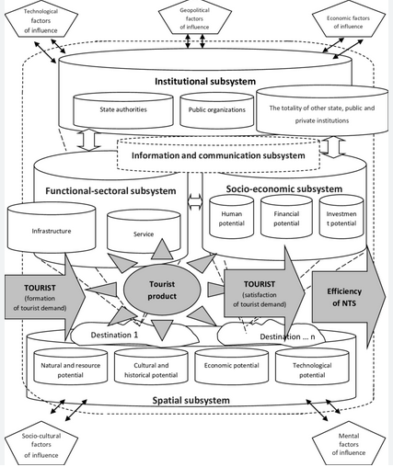
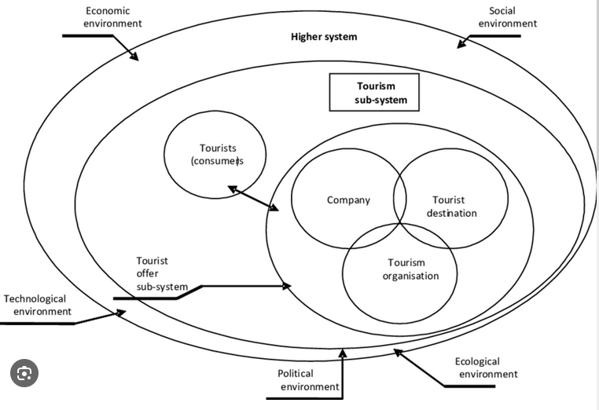
Primeri shem turističnega sistema

Slide 3
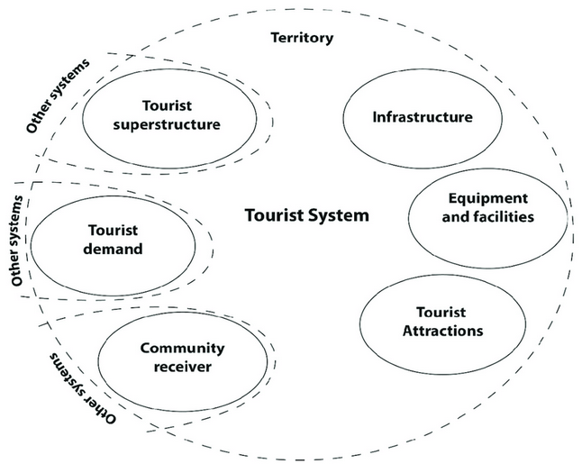
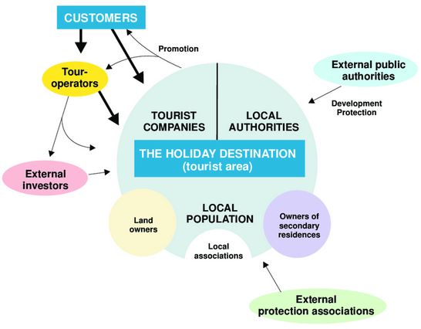
Primeri shem turističnega sistema

Slide 4
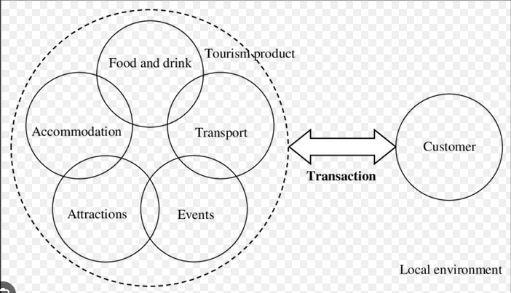
Primeri shem turističnega sistema

Slide 5
Učna situacija:
UČNI LIST 1:
  Prikaz SPLOŠNI PRIKAZ sheme turističnega sistema po Beundersu, 2004.
  IZRIS sheme turističnega sistema destinacije (mojega domačega kraja oz. kraja, kjer sem opravljal/-a prakso)

Slide 6
Menedžment turističnih destinacij
MANAGEMENT TURISTIČNIH DESTINACIJ je nov vsestranski strateški pristop za doseganje konkurenčnosti turistične destinacije na globalnem trgu, na katerem glavno vlogo igrajo turisti in njihovo povpraševanje po integralnih turističnih proizvodih turistične destinacije.
Iz vidika funkcij, ki se izvajajo v njegovem okviru, le-ta pomeni povezovanje in sodelovanje turističnih ponudnikov pri skupnem upravljanju, vodenju in izvajanju temeljnih poslovnih funkcij (načrtovanje, razvoj in trženje) na ravni turistične destinacije. Pri tem je pomembna aktivna vloga vseh posamezni turističnih ponudnikov, ki nastopajo kot partnerji.

Slide 7
Učna situacija:
VAJA 1: Menedžment turističnih destinacij – splošno po krajih
1. Kaj pomeni TDM v mojem kraju oz. v kraju, kjer sem opravljal/-a prakso?
  Za moj KRAJ oz. za PODJETJE - Vsak na kratko predstavi svoje mnenje.
2. Kaj pomeni TDM zame kot obiskovalca turistične destinacije?
  ZAME - Vsak na kratko predstavi svoje mnenje.

Slide 8
Zakaj TDM?
Turisti povprašujejo po turističnih destinacijah kot celoti, zato je potrebno povezovanje in sodelovanje vseh posameznih turističnih ponudnikov.
Gibanje na turističnem trgu usmerjajo turisti s svojimi potrebami in ne turistični ponudniki.
Za zagotavljanje KONKURENČNOSTI je potrebno POVEZOVANJE in SODELOVANJE turističnih ponudnikov v destinaciji pri oblikovanju integralnih turističnih proizvodov ter njihovem trženju na trgu.

Slide 9
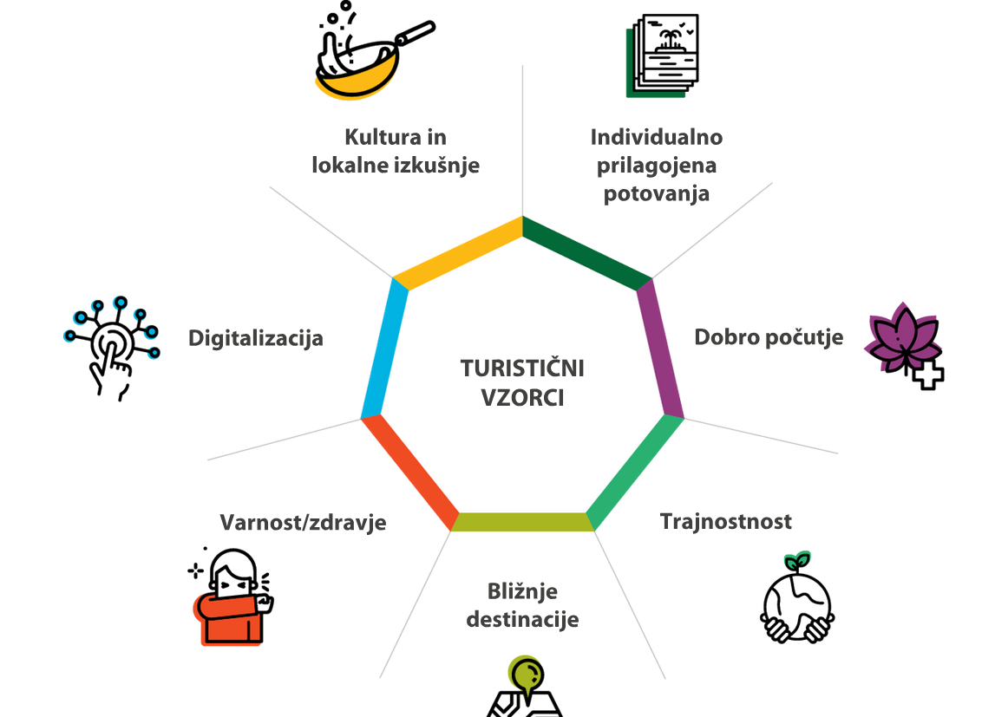
Turistični vzorci
Spreminjajo se vzorci vedenja turistov.
Prihodnje turistično povpraševanje bo verjetno temeljilo na vse večji okoljski ozaveščenosti, razširjeni uporabi digitalnih storitev in novih tehnologij, prehodu na bolj individualno prilagojene potovalne izkušnje, velnesu in močnejši interakciji z lokalnimi skupnostmi in kulturo ter vse resnejših pomislekih glede varnostnih in zdravstvenih protokolov.
Trajnostni turizem je eden najpomembnejših konceptov razvoja turizma, saj vključuje iskanje ravnovesja med okoljskimi, gospodarskimi in socialno-kulturnimi vidiki razvoja turizma za dolgoročno trajnostnost turizma.

Slide 10
Nove oblike turizma
COOLCATION
APITURIZEM
PAMETNI TURIZEM

Slide 11
Ciljne skupine turistov
Otroci potujejo z odraslimi
Mladi, ki potujejo brez staršev (10-18 let),
Mlajši dopustniki brez otrok (18-29 let),
Skupine moških ali žensk (25-45 let),
Družine (30-44 let),
Starejši zaposleni (45-59 let),
Seniorji z relativno dobrim zdravstvenim stanjem (60-69 let),
Starejši seniorji (nad 70 let).

Slide 12
Učna situacija:
VAJA 2: Turistična destinacija
  O obisku kakšne destinacije sanjate?
  Poročanje dijakov o pričakovanjih na sanjskih destinacijah.
VAJA 3: Menedžment turističnih destinacij za ciljne skupine:
  Pričakovanja ciljne skupine glede destinacije (SEDAJ in v PRIHODNOSTI):
    MLADI brez otrok (18-29 let)
    MLADE DRUŽINE (30-44 let)
    SENIORJI (nad 60 let)

